Slide 1
정보 보안
유튜브 주소 : https://youtu.be/3rbfjjS-SDU

Slide 2
전자 문서
사용자 인증
침입 탐지

Slide 3
전자 문서
전자 서명
서명자가 전자 문서에 서명했다는 사실을 나타내기 위함
데이터의 무결성 증명 및 인증과 부인 방지를 위하여 사용
기본 개념
송신자의 개인키로 서명하고 공개키로 검증
조건
위조 불가
서명자 인증
부인 방지
변경 불가
재사용 불가

Slide 4
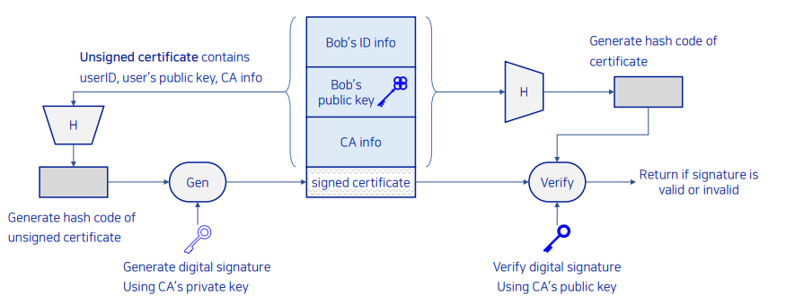
전자 문서
공개키 인증서
공개키의 소유권을 증명하는 데 사용되는 전자 문서
서명된 디지털 인증서 생성
Bob의 공개키를
이용한 인증서 검증

Slide 5
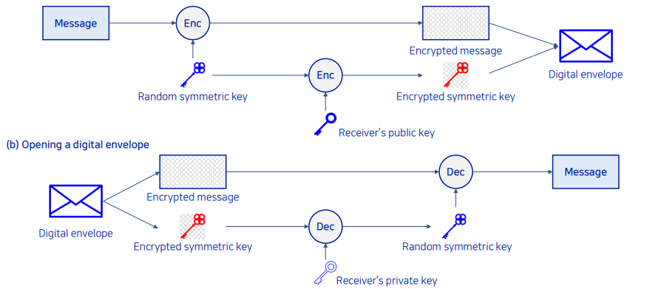
전자 문서
전자 봉투
송신자의 비밀키를 암호화한 전자 문서
전자 봉투 생성
전자 봉투 복호화

Slide 6
사용자 인증
인증 수단
범주 | 예시
알고 있는 것 | 비밀번호, 개인 식별 번호(PIN), 사용자가 미리 정한 질문에 대한 답변 등
소유하고 있는 것 (토큰) | 전자키 카드, 스마트 카드, 물리적 키 등
개인인 것 (정적 생체 인식) | 지문, 망막, 홍채 인식, 안면 인식 등
개인이 하는 것 (동적 생체 인식) | 음성 패턴, 필적, 보행 패턴, 립 무브먼트, 타이핑 패턴 등

Slide 7
사용자 인증
비밀번호 기반 인증
일반적으로 널리 알려진 침입자 방지 수단
시스템에 저장된 비밀번호를 입력된 비밀번호와 비교하여 인증
비밀번호 서버는 시스템에 접속하는 사용자의 ID를 인증
ID 보안
사용자가 시스템에 접근이 허가되었는지 결정
사용자 권한을 결정
임의 접속 제어로서 사용(접근 여부를 관리)

Slide 8
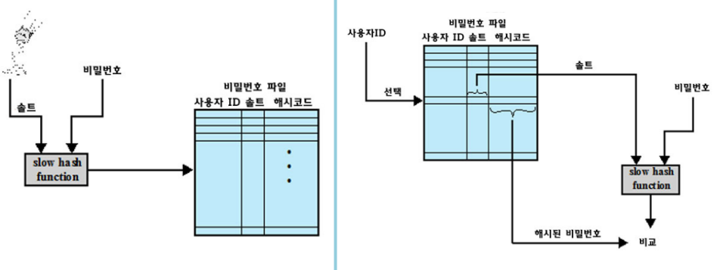
사용자 인증
비밀번호 기반 인증
UNIX 비밀번호 방식
새로운 비밀번호 적재
비밀번호 검증

Slide 9
사용자 인증
토큰 기반 인증
토큰 -> 사용자 인증 목적을 위해 사용자가 소유한 객체
토큰으로 사용되는 카드 유형
카드 유형 | 특징 | 예시
금형 도안 | 앞면 표지 | 구형 신용카드
전자기 띠 | 뒷면 전자기 띠, 앞면 문자 | 은행 카드
메모리 | 메모리 내장 | 선불 전화카드
스마트 카드 접촉형 비접촉형 | 내부 메모리와 프로세서 표면의 전기적 접촉 내장된 라디오 안테나 | 카드 리더기 교통카드 태그

Slide 10
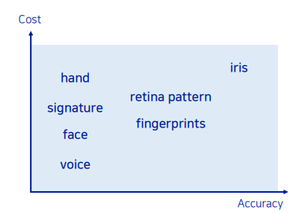
사용자 인증
생체 인식 인증
신체의 특징을 사용해 개인을 인증
비밀번호, 토큰과 비교했을 때 기술이 복잡하고 비용이 많이 듦
최근엔 정확성 많이 높아짐
주로 다른 인증 방법과 섞어 보안성을 높이는 데에 사용
홍채
손
망막
서명
지문
얼굴
음성
생체 특성들의 비용 대 정확도

Slide 11
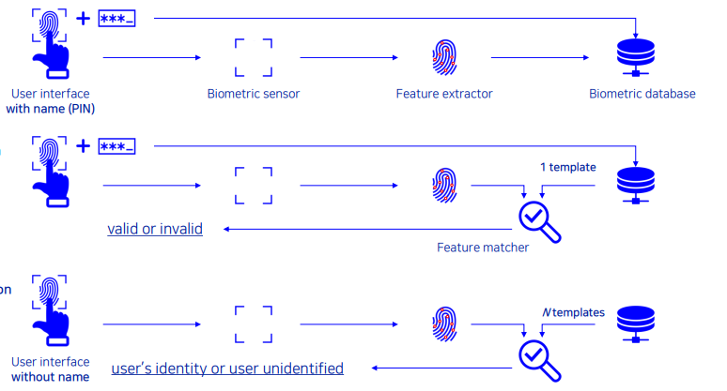
사용자 인증
생체 인식 인증
등록
검증
식별

Slide 12
침입 탐지
침입자에 의한 해킹 –> 보안 위협 중 하나
침입 탐지 –> 해커에 의한 침입 공격을 탐지
센서 –> 데이터 수집 역할(침입 탐지의 기본적인 구성 요소)
IDS -> 침입 탐지 시스템(Instrusion Detection System)
침입 탐지 대상에 따른 IDS 분류
호스트 기반 IDS (HIDS)
네트워크 기반 IDS (NIDS)
분산 또는 하이브리드 IDS (Hybrid IDS)

Slide 13
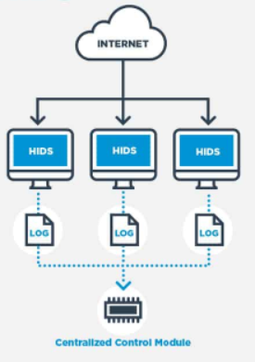
침입 탐지
호스트 기반 침입 탐지(HIDS)
호스트 자체에 설치되는 침입 탐지 시스템
대상 호스트만 분석 가능(네트워크 탐지X)
로그 분석, 프로세스 모니터링을 통해 침입 탐지
트로이목마 등의 탐지가 가능
보통은 NIDS와 섞어서 사용

Slide 14
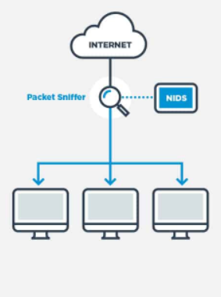
침입 탐지
네트워크 기반 침입 탐지(NIDS)
네트워크 패킷을 분석하여 침입 탐지
네트워크 침입에 대해 실시간 탐지 가능
3,4,5계층까지 폭 넓게 로그 수집
NIDS 센서를 네트워크 상의 다양한 경로에 설치

Slide 15
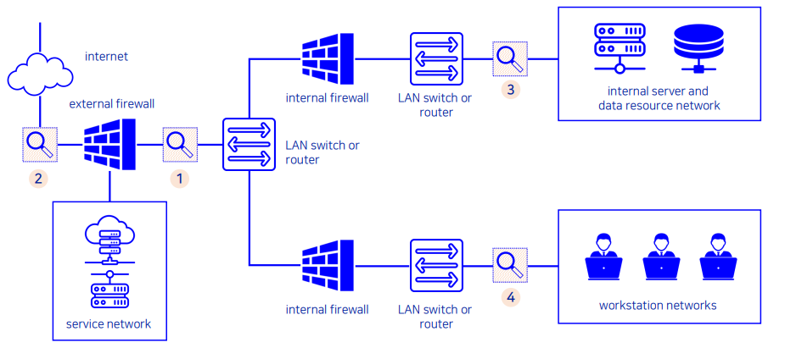
침입 탐지
네트워크 상에서의 위치 별 NIDS 센서 배포 예시
1. 외부 방화벽의 안쪽
2. 외부 방화벽과 인터넷(혹은 WAN)의 사이
3. 내부 방화벽의 안쪽 – 내부 서버나 DB 보호 목적
4. 내부 방화벽의 안쪽 – 사적, 금융 네트워크 등 중요 시스템 추가 보호 목적

